Slide 1

BÁO CÁO KẾT THÚC HỌC PHẦN
CÔNG NGHỆ PHẦN MỀM
GVHD: Ts. Nguyễn Bảo Ân
NHÓM 6
XÂY DỰNG HỆ THỐNG ĐẶT VÉ XEM PHIM TRỰC TUYẾN

Slide 2
1. TỔNG QUAN
1.1 Lý do chọn đề tài
Nhu cầu xem phim tại rạp tăng cao
Mua vé truyền thống gây bất tiện:
Xếp hàng lâu
Khó chọn ghế
Dễ quá tải tại quầy vé
Người dùng ưa chuộng trải nghiệm số
Cần giải pháp đặt vé nhanh, tiện, hiện đại
Notes:
Khách hàng hiện đại thích đặt vé trực tuyến để tiết kiệm thời gian và chủ động chọn ghế. Mô hình truyền thống không còn phù hợp trong thời đại số.

Slide 3
1. TỔNG QUAN
1.2 Tên đề tài & Chủ đề
Tên đề tài: 🎬 Movie Ticket Booking System
Chủ đề:
Thiết kế website đặt vé xem phim
Tính năng chính: 📌 Xem danh sách phim & lịch chiếu 📌 Đặt ghế, thanh toán giả lập 📌 Quản lý, báo cáo thống kê
Notes:
Hệ thống hỗ trợ người dùng tra cứu – đặt vé thuận tiện. Đồng thời giúp các rạp phim quản lý hiệu quả hơn. Đây là hướng phát triển tất yếu trong kỷ nguyên công nghệ.

Slide 4
1. TỔNG QUAN
1.3 Mục tiêu ứng dụng
Người dùng: Đăng nhập, đăng kí, cập nhật thông tin, đặt vé nhanh, chọn ghế trực quan.
Rạp chiếu phim: Quản lý người dùng, rạp, phim, lịch chiếu, tình trạng ghế, vé theo thời gian thực.
Nhà quản lý: Thống kê doanh thu, dễ mở rộng quy mô hệ thống.

Slide 5
1. TỔNG QUAN
1.4 Tổng quan công nghệ phần mềm
Quy trình SDLC: Phân tích → Thiết kế → Lập trình → Kiểm thử → Triển khai
Kiến trúc Client–Server
Frontend: React
Backend: Node.js + Express
Kiến trúc backend: module hóa → dễ bảo trì & mở rộng.
Cơ sở dữ liệu: MySQL
Triển khai: Docker Compose giúp đóng gói & triển khai đồng nhất môi trường.
Notes:
Quy trình SDLC (Software Development Life Cycle): Đây là quy trình phát triển phần mềm gồm 5 giai đoạn chính:
Phân tích yêu cầu: Xác định chức năng hệ thống đặt vé cần có.
Thiết kế: Phác thảo giao diện, cơ sở dữ liệu và kiến trúc.
Lập trình: Code frontend, backend, tích hợp API.
Kiểm thử: Test chức năng như đặt vé, đăng nhập.
Triển khai: Đưa sản phẩm lên môi trường thật qua Docker.
Kiến trúc Client – Server:
Frontend (Client) sử dụng React: giao diện người dùng động, tối ưu trải nghiệm.
Backend (Server): Node.js kết hợp Express xử lý logic nghiệp vụ và kết nối cơ sở dữ liệu.
MySQL là hệ quản trị cơ sở dữ liệu lưu thông tin phim, suất chiếu, vé, người dùng.
Triển khai với Docker Compose: Docker Compose giúp tạo các container cho frontend, backend và database. Ưu điểm: môi trường đồng nhất, dễ triển khai từ máy cá nhân lên server.
Backend module hóa: Tách các chức năng thành module riêng như: auth, user, movie, booking,... Lợi ích: dễ bảo trì, dễ mở rộng tính năng sau này.
Cloud/microservices hỗ trợ số lượng người dùng lớn, dễ mở rộng, triển khai mọi nơi.

Slide 6
1. TỔNG QUAN
1.5 Tính cần thiết của phần mềm phân tán/cloud
Hệ thống phải phục vụ nhiều người dùng đồng thời
Cloud đảm bảo khả năng mở rộng và hiệu năng cao
Triển khai dễ dàng, tiết kiệm chi phí
Notes:
📝 Note: Giải pháp cloud/microservices tăng khả năng đáp ứng – dễ triển khai, bảo trì.

Slide 7
2. PHÂN TÍCH YÊU CẦU HỆ THỐNG
2.1 Chức năng chính (Functional Requirements)
Người dùng (khách hàng) | Quản trị viên (admin)
Đăng ký, đăng nhập, cập nhật thông tin cá nhân. Xem danh sách phim đang chiếu và sắp chiếu. Xem thông tin chi tiết phim Tìm kiếm, lọc phim theo thể loại/thời gian. Đặt vé: chọn ghế từ sơ đồ, thanh toán, xem lại vé đã mua. | Đăng nhập vào hệ thống quản trị. Quản lý phim, rạp, cụm rạp, phòng chiếu, suất chiếu. Quản lý người dung. Xem báo cáo thống kê doanh thu, vé bán, tình trạng phim.

Slide 8
2. PHÂN TÍCH YÊU CẦU HỆ THỐNG
2.2 Yêu cầu phi chức năng (Non-functional Requirements)
Hiệu suất
Quyền riêng tư
Tính sẵn sàng
Khả năng mở rộng
Tính dễ sử dụng
Tính duy trì & phát triển
Tính bảo mật & an toàn
Notes:
Hiệu suất: Hệ thống cần phản hồi nhanh khi tra cứu phim, chọn ghế, đặt vé; thời gian tải trang dưới 3 giây với mạng trung bình.
Quyền riêng tư: Thông tin người dùng chỉ hiển thị cho chính chủ tài khoản (theo hướng GDPR); chỉ admin mới truy cập trang quản trị.
Tính sẵn sàng: Hệ thống hoạt động liên tục 24/7 và cho phép nhiều người cùng đặt vé mà không xung đột.
Khả năng mở rộng: Thiết kế tách frontend-backend, dùng Docker nên dễ triển khai thêm tính năng hoặc app di động sau này.
Tính dễ sử dụng: Giao diện rõ ràng, dễ thao tác với người dùng; phần quản trị phân nhóm chức năng hợp lý.
Tính duy trì & phát triển: Mã nguồn tổ chức theo RESTful, dễ bảo trì và phát triển, giúp nhóm làm việc song song hiệu quả.
Tính bảo mật & an toàn: Dùng JWT, bcrypt, Sequelize để tăng bảo mật; test API bằng Postman, dùng HTTPS và backup định kỳ MySQL.

Slide 9
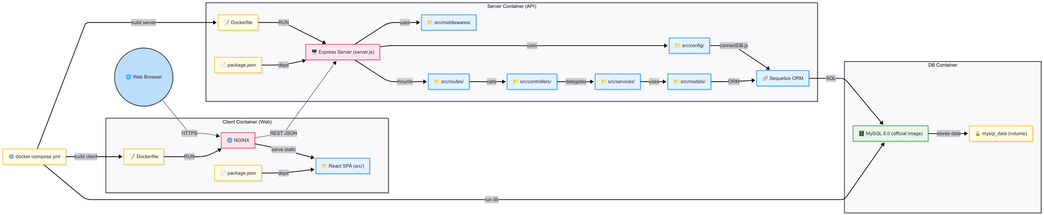
3. THIẾT KẾ HỆ THỐNG
3.1 Kiến trúc tổng thể
Notes:
Client (ReactJS - SPA):
Giao diện người dùng, gửi yêu cầu qua RESTful API đến backend.
Server (Node.js + Express):
Controller: Nhận request từ client.
Service Layer: Xử lý logic nghiệp vụ (đặt vé, kiểm tra ghế...).
Routes: Định nghĩa endpoint API (/api/v1/...).
Middleware: Xác thực JWT, phân quyền, kiểm lỗi.
Database Access: Sử dụng Sequelize để thao tác với MySQL.
Cơ sở dữ liệu (MySQL):
Lưu trữ dữ liệu hệ thống (người dùng, phim, vé...).

Slide 10
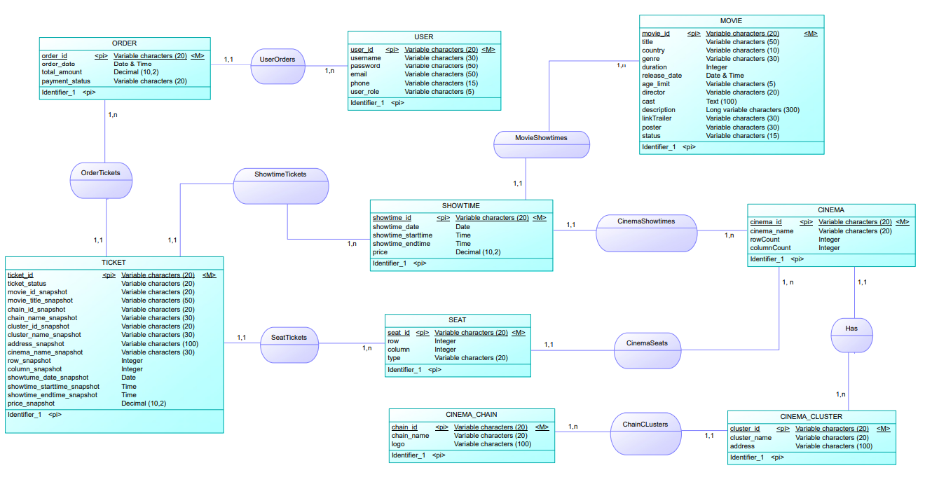
3. THIẾT KẾ HỆ THỐNG
3.2 Mô hình thực thể - quan hệ (ERD)

Slide 11
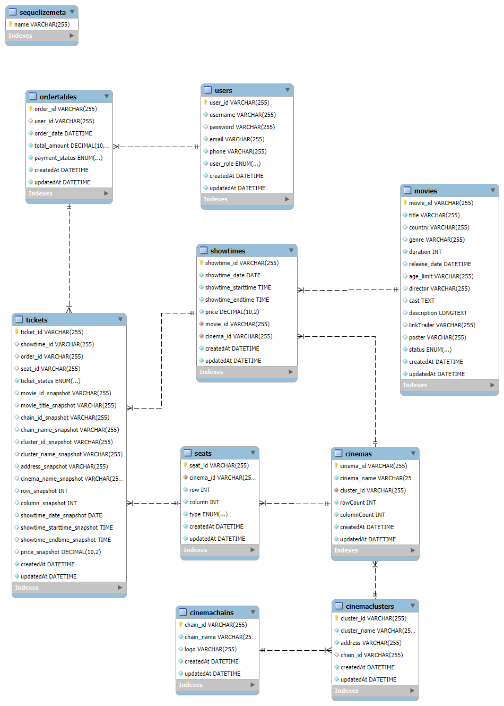
3. THIẾT KẾ HỆ THỐNG
3.3 Sơ đồ CSDL MySQL
Notes:
Mapping với Sequelize

Slide 12
3. THIẾT KẾ HỆ THỐNG
3.4 Thiết kế API
Chuẩn: RESTful API theo OpenAPI 3.0
Tài liệu hóa: Swagger (/api-docs)
Base URL: http://localhost:5000/api/v1
Xác thực: Bearer Token (JWT) – Header Authorization
Định dạng: application/json, riêng upload: multipart/form-data
Notes:
- API: là cầu nối giữa “client” và “tài nguyên” trên website. VD: client: React/web browser, tài nguyên: server backend, data lưu ở db
- REST (Respresentational State Transfer): là 2 kiến trúc phần mềm, quy định cách thức API nên hđ ntn cho hiệu quả với mạng internet
RESTful API theo OpenAPI 3.0
Thành phần chính của RESTful API:
+ Client request (yêu cầu phía client): với RESTful, tài nguyên đc định danh bằng url hay còn gọi endpoint, thường dùng HTTTP method (get,post,put,delete)
+ Server response (phản hồi của server): status (200, 400, 401…) và message body (dữ liệu client cần lấy)
Cấu hình Swagger nằm trong thư mục src/config/swagger.js; tài liệu được sinh tự động từ các chú thích @swagger trong các file router.

Slide 13
3. THIẾT KẾ HỆ THỐNG
Nhóm chức năng | Đường dẫn | Thao tác
Authentication | /auth | POST /login, POST /register
Người dùng | /users | GET /, GET /me, PUT /me/profile, PUT /me/password, POST /, PUT /:user_id, DELETE /:user_id, GET /roles
Phim | /movies | GET /, GET /statuses, GET /:id, POST /, PUT /:id, DELETE /:id
Chỗ ngồi | /seats | POST /:cinema_id, GET / (layout)
Chuỗi rạp / cụm rạp / rạp | /cinemachains, /cinemaclusters, /cinemas | GET /, POST /, GET /:id, PUT /:id, DELETE /:id
Suất chiếu | /showtimes | GET /, POST /:movie_id, GET /:id, PUT /:id, DELETE /:id
Vé đã đặt | /users/me/orders | POST tạo đơn, GET lịch sử
Thống kê | /statistics | GET /movies, GET /clusters
Chỉ số tăng giá vé | /configs | GET / (tăng giá ghế VIP)
3.4 Thiết kế API
Notes:
Hệ thống cung cấp các nhóm API chính phục vụ các chức năng CRUD (Create, Read, Update, Delete) như quản lý người dùng, phim, suất chiếu, đặt vé, thống kê,… Mỗi nhóm được tổ chức theo chuẩn RESTful và định nghĩa rõ ràng bằng Swagger để dễ tích hợp frontend và kiểm thử.

Slide 14
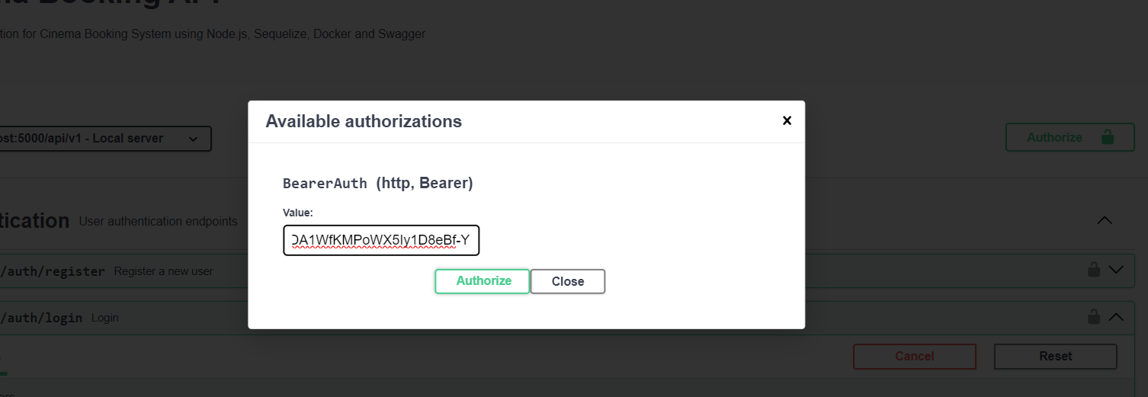
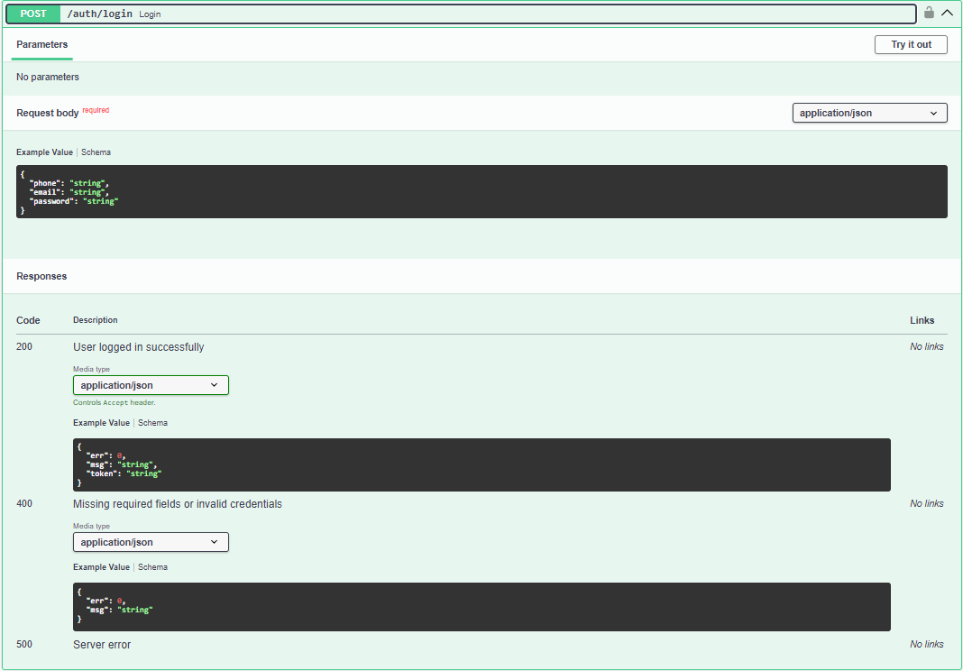
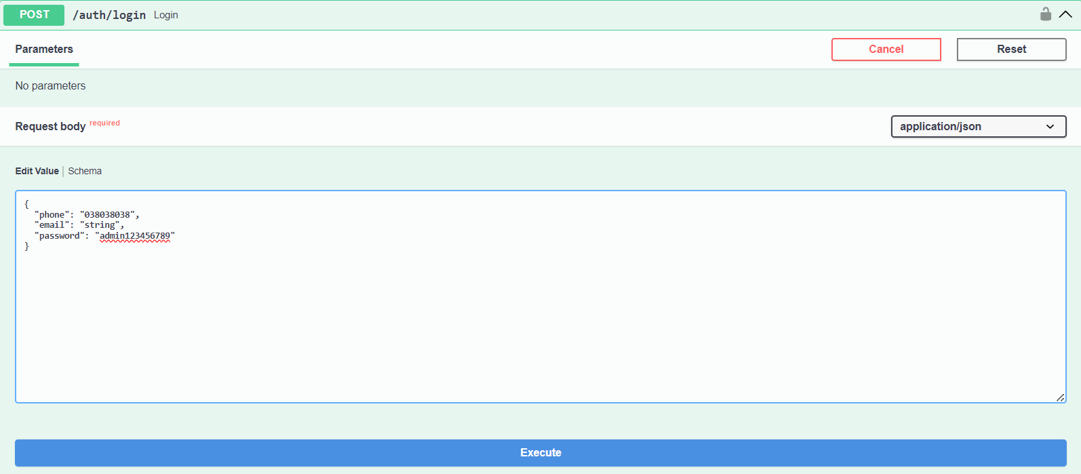
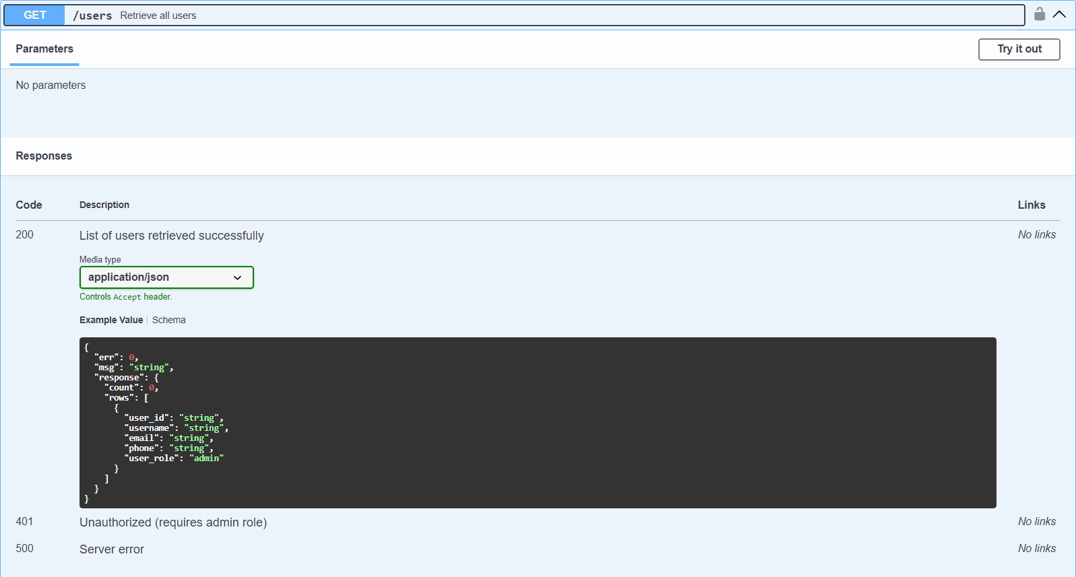
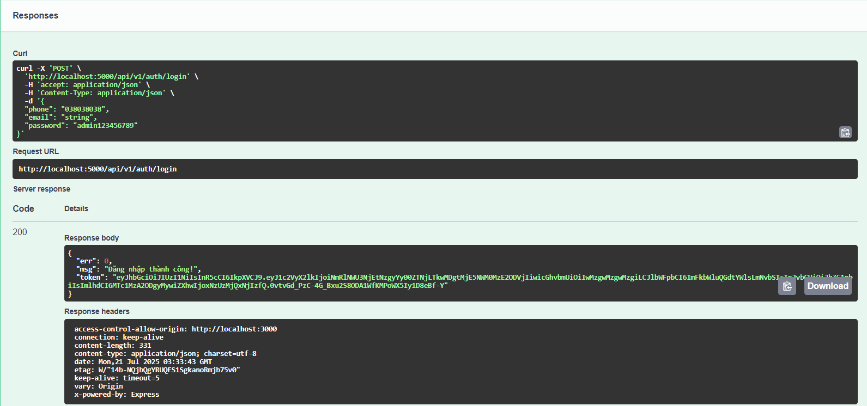
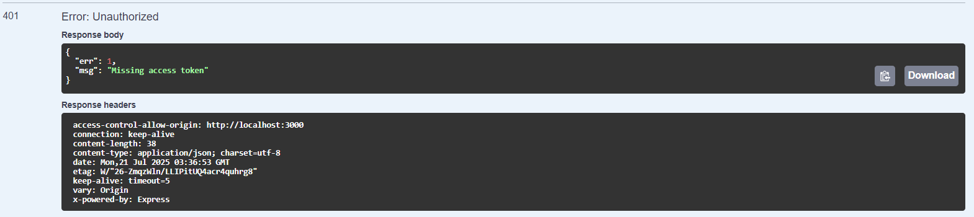
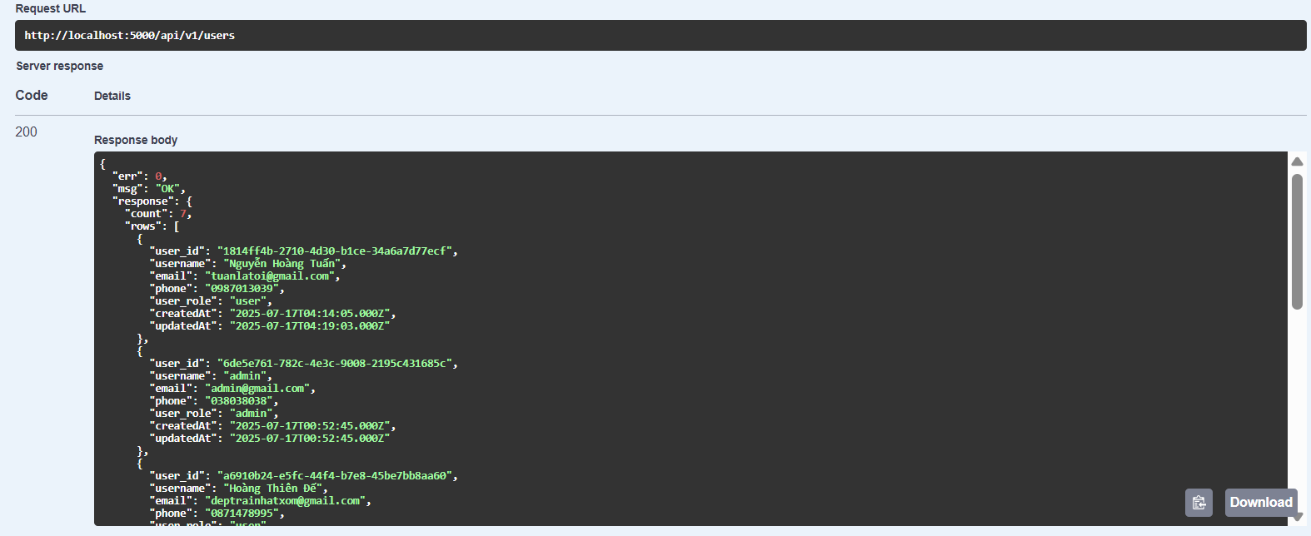
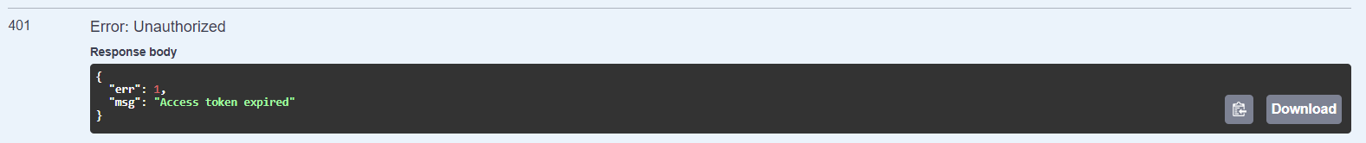
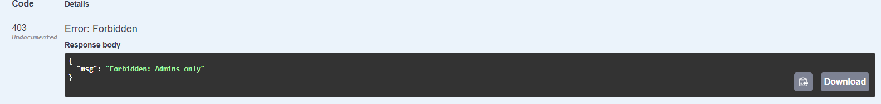
3. THIẾT KẾ HỆ THỐNG
3.4 Thiết kế API
Notes:
Cấu trúc request/response một số endpoint
Phương thức: POST
Endpoint: api/v1/auth/login
Request body (yêu cầu):
{
“sdt": “”038038038,
"password": "admin123456789"
}
2. lấy danh sách người dung
Method get, routes endpoint: http://localhost:5000/api/v1/users
Middleware: verifyToken (phải có token), isAdmin (role=admin), nếu không có token trả về missing, nếu có token (của admin lúc đăng nhập xong) thì status 200 (lấy đc danh sách user)

Slide 15
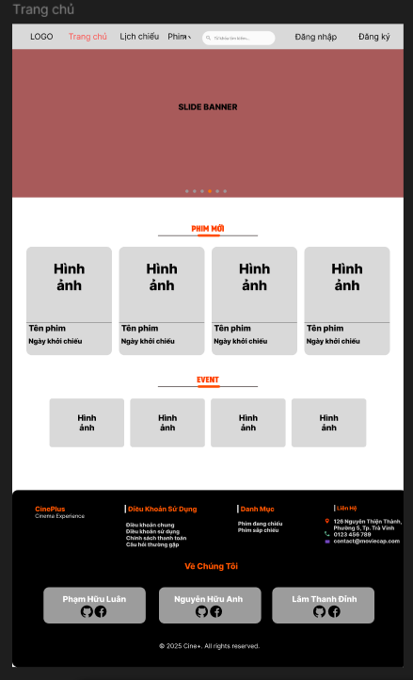
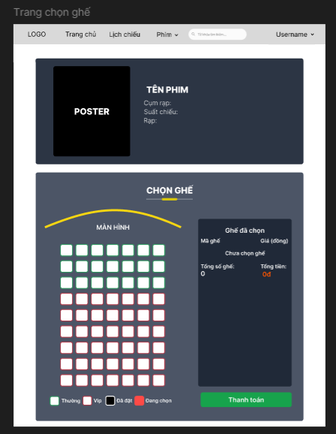
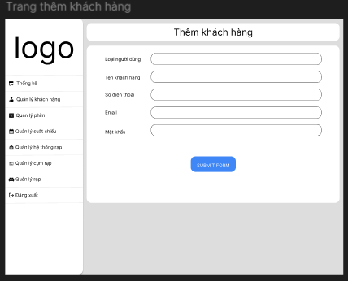
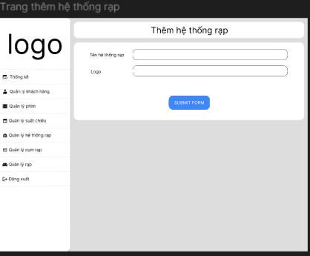
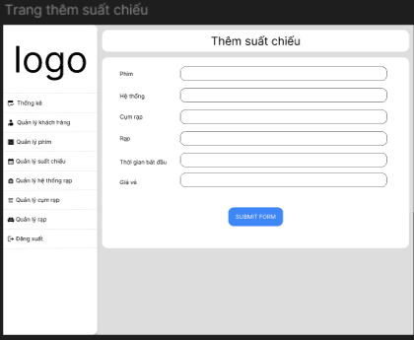
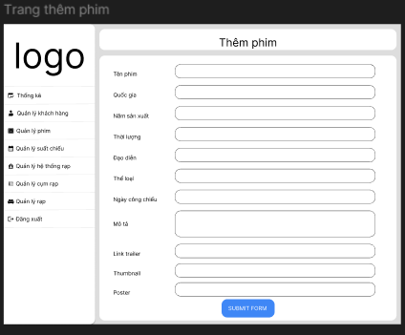
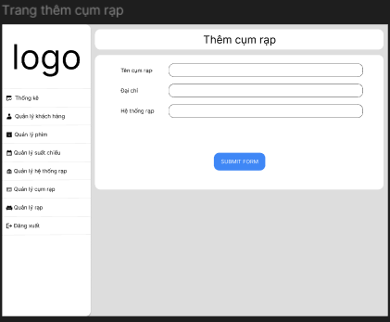
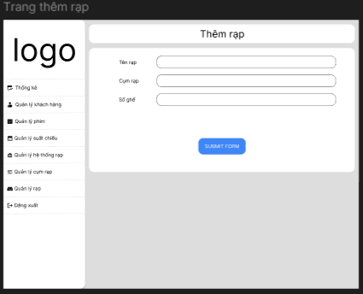
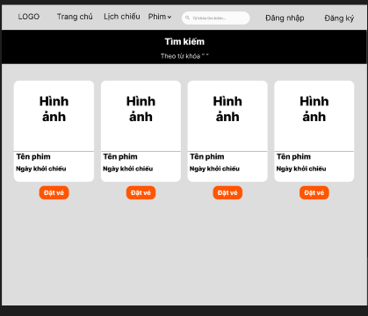
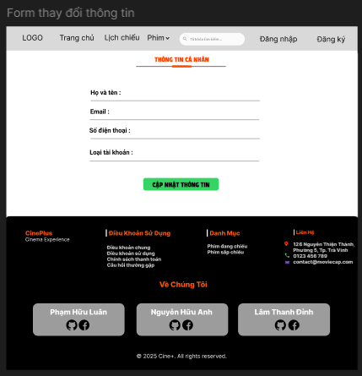
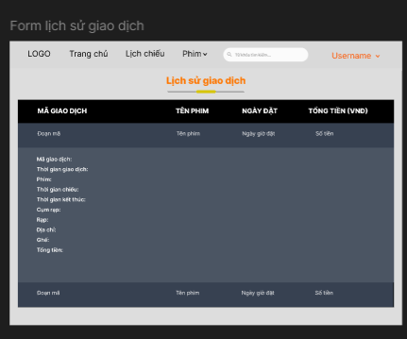
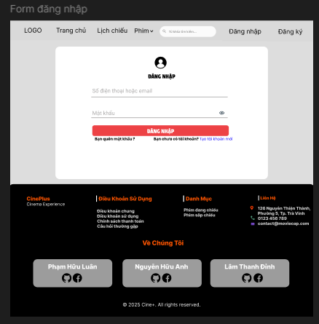
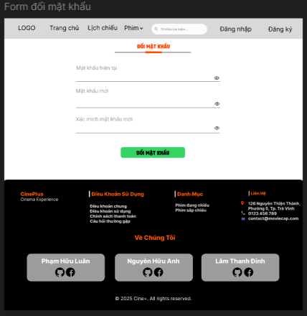
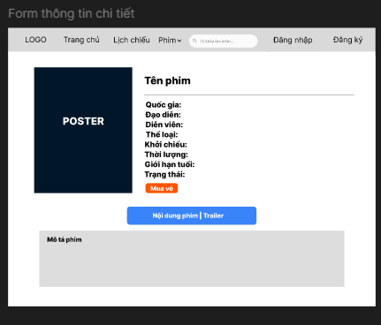
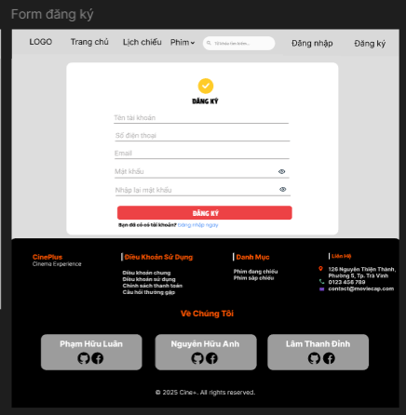
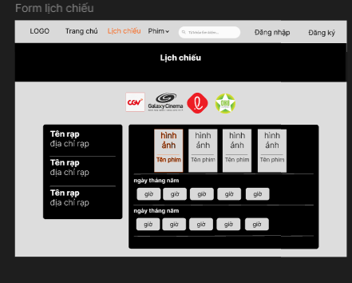
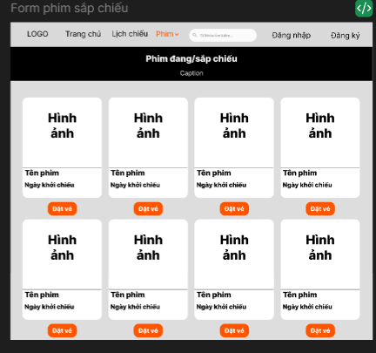
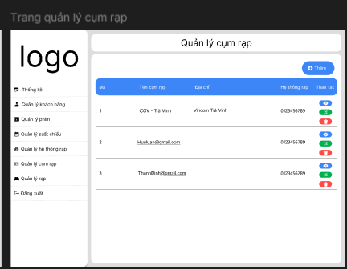
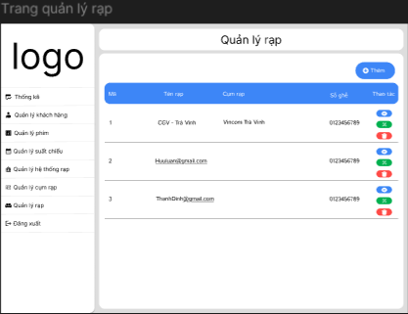
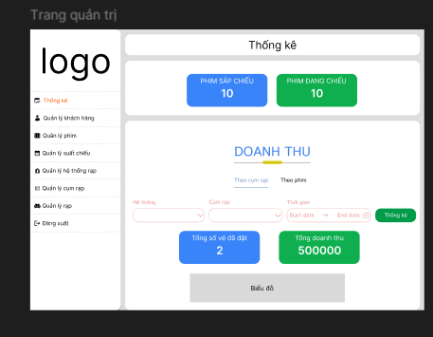
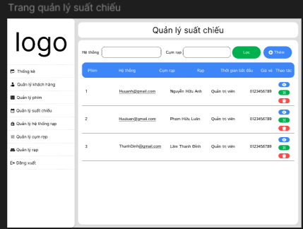
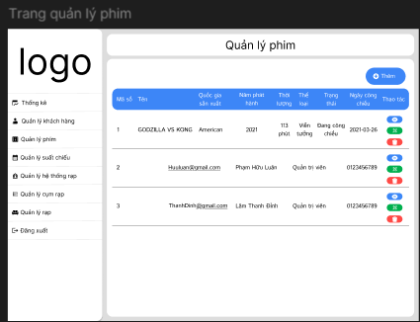
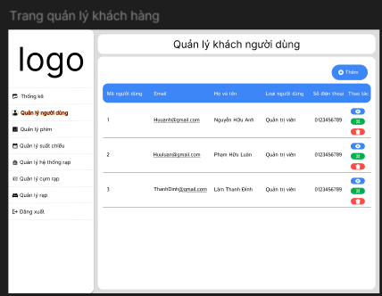
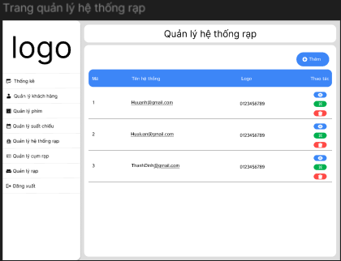
3. THIẾT KẾ HỆ THỐNG

Slide 16
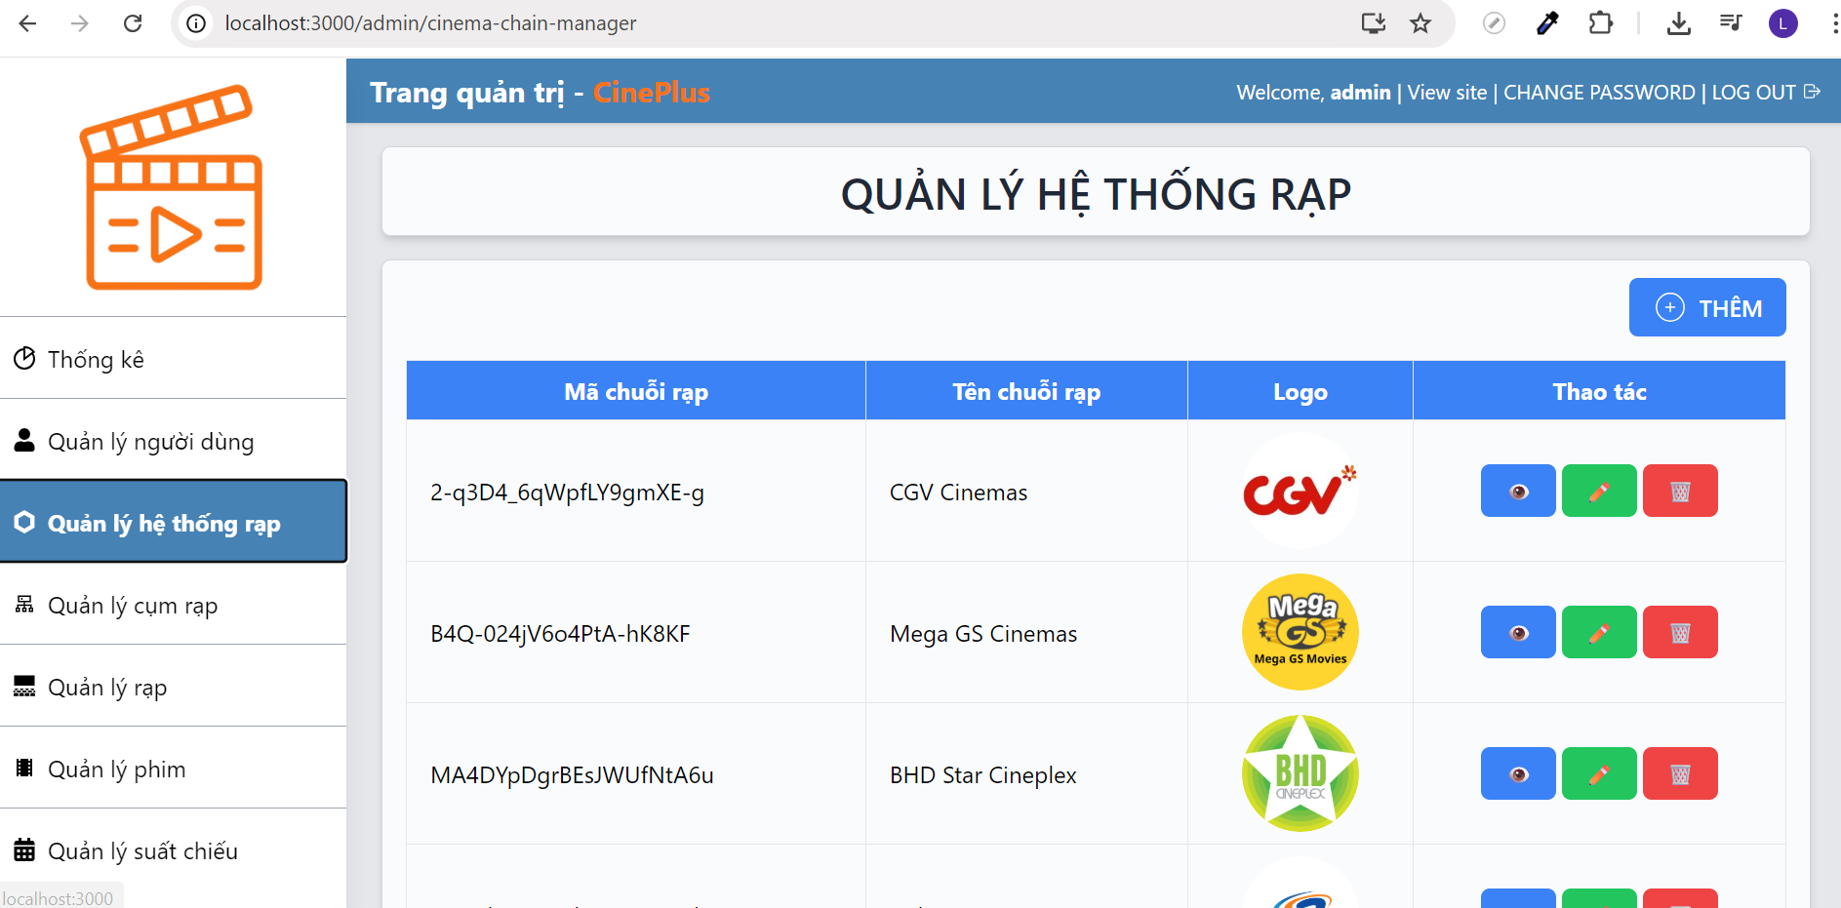
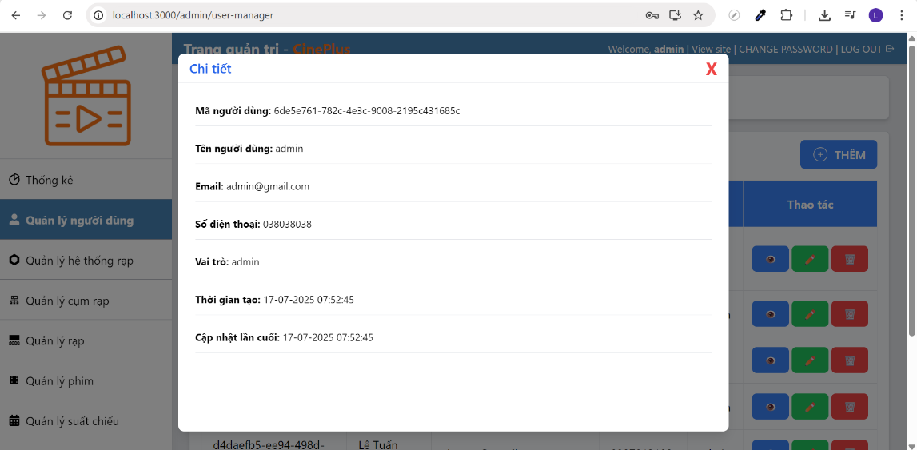
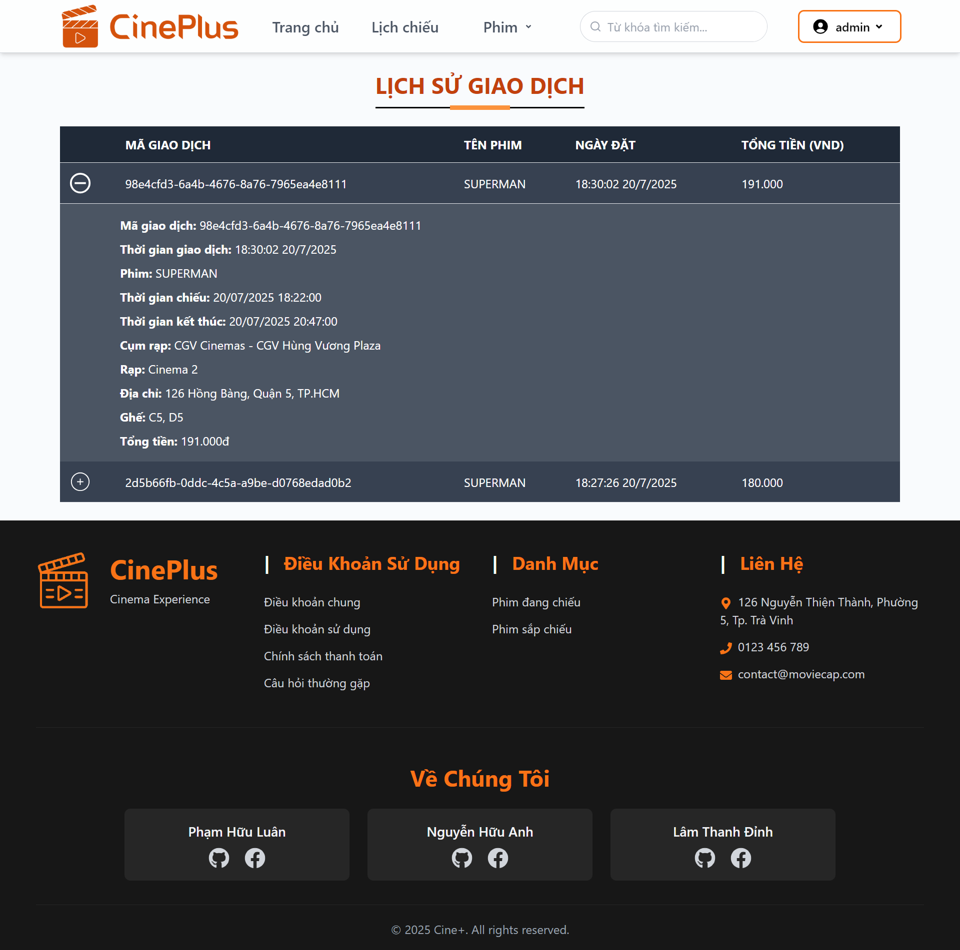
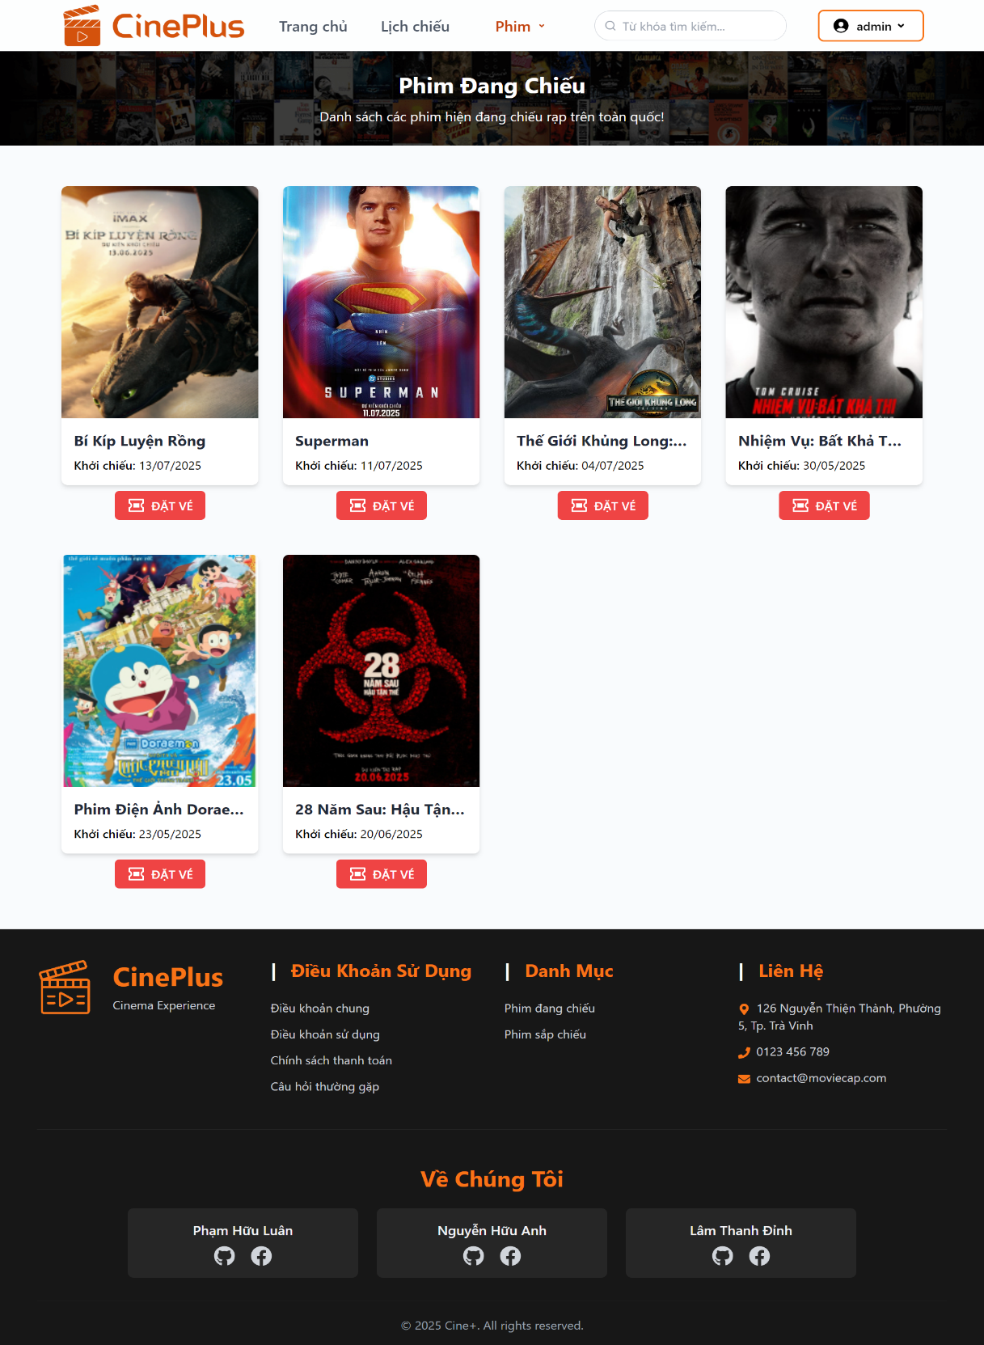
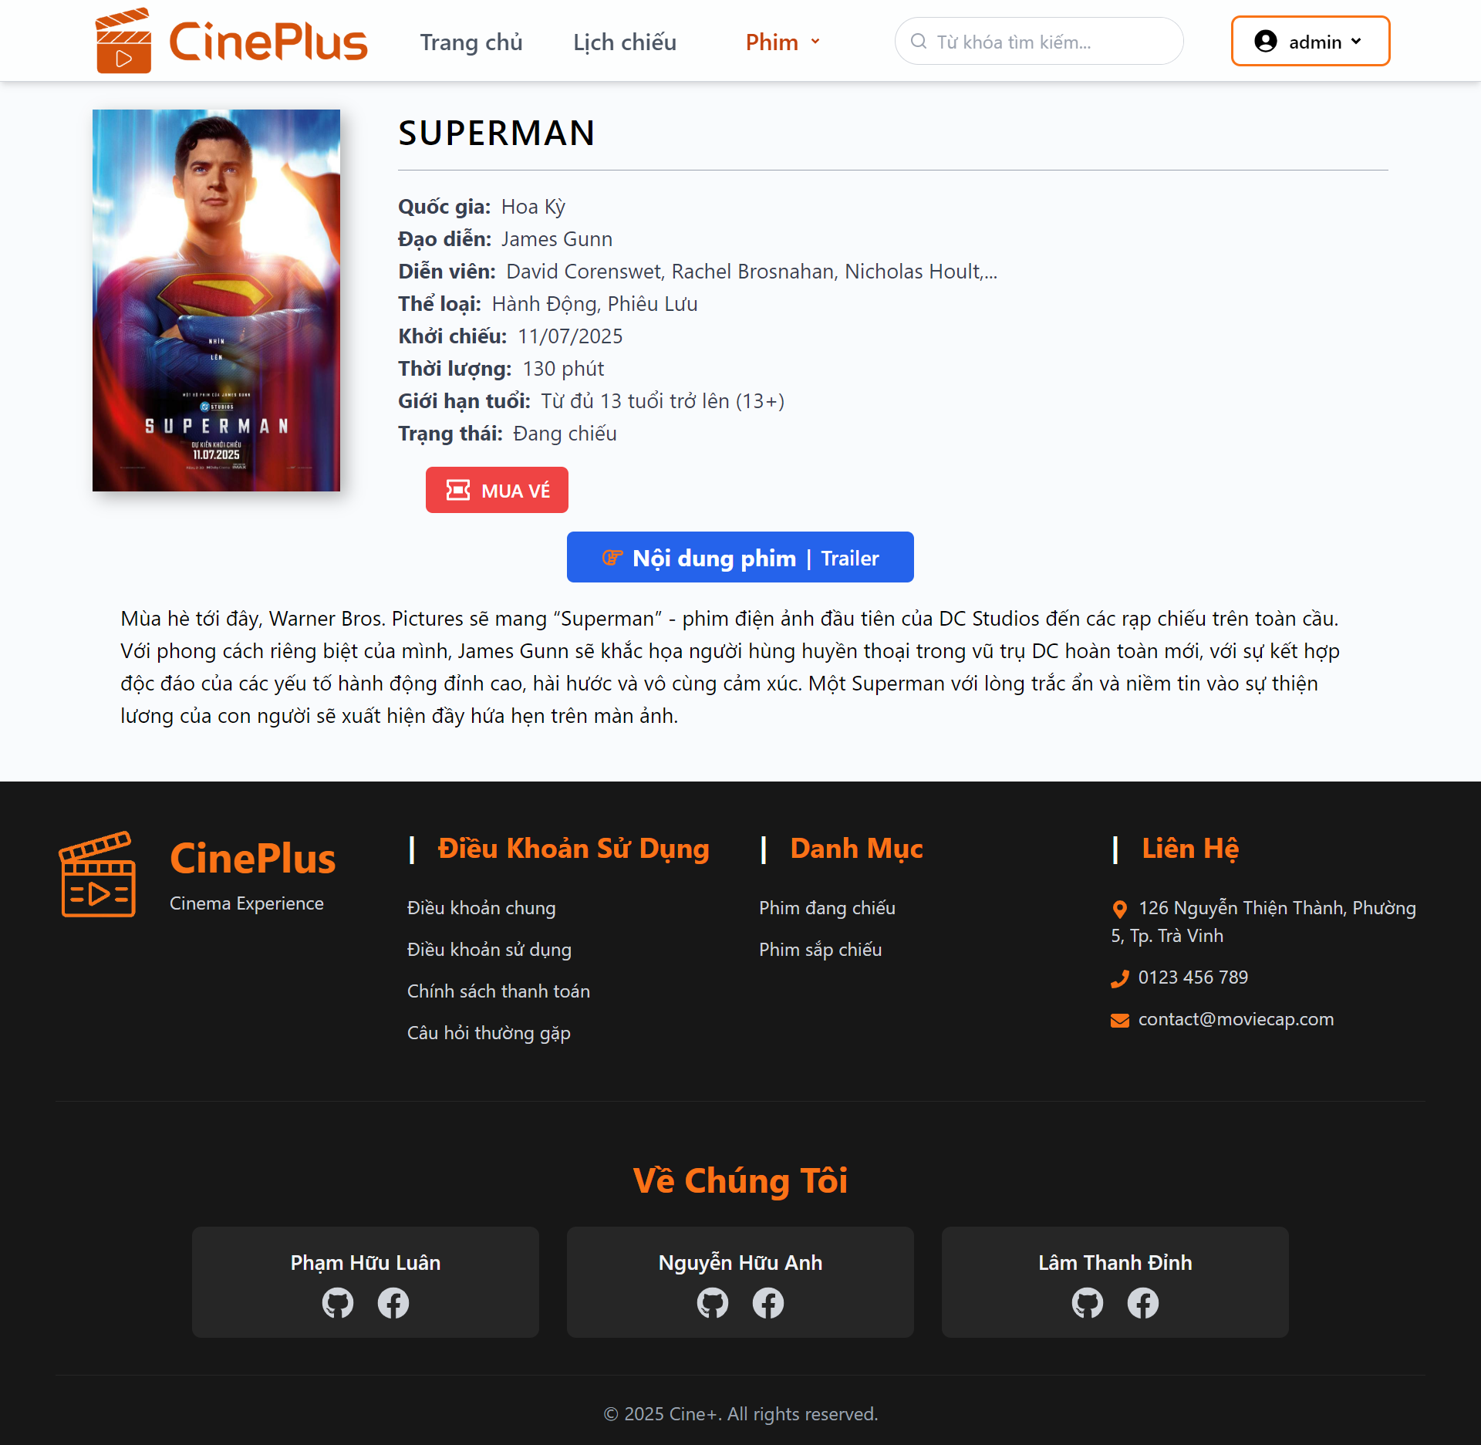
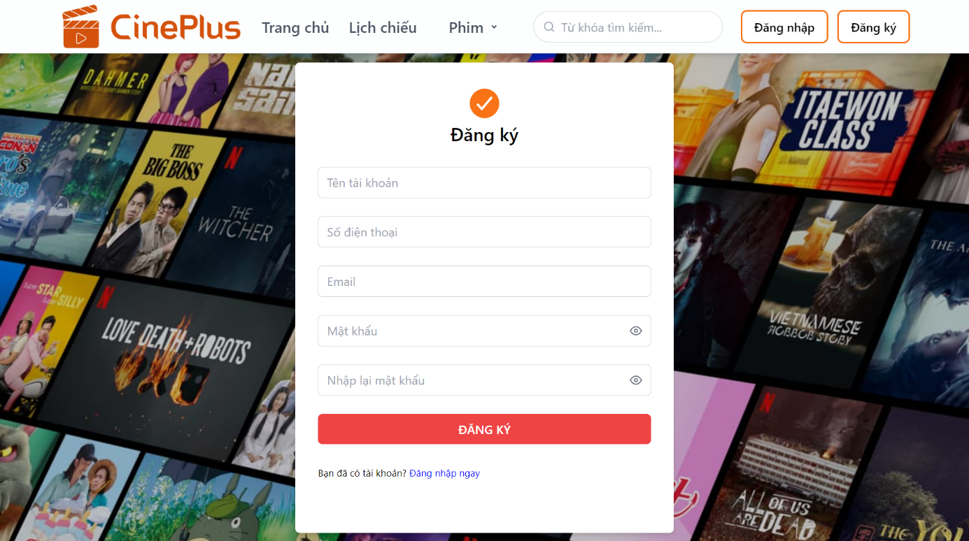
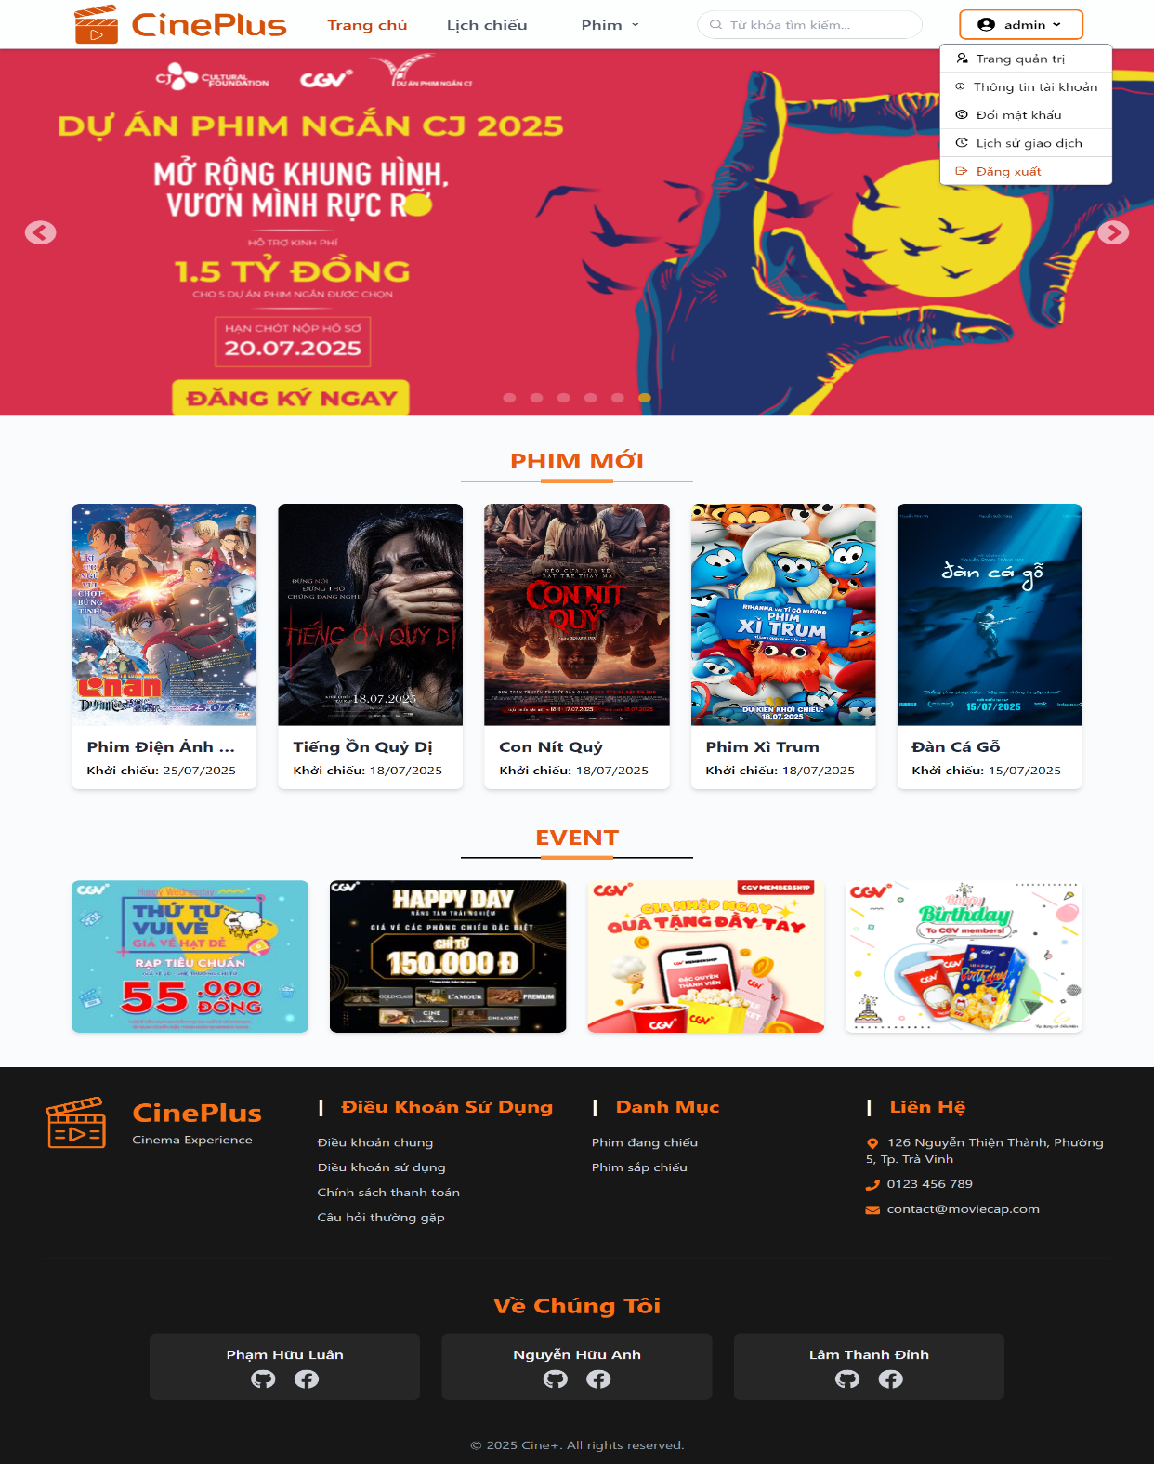
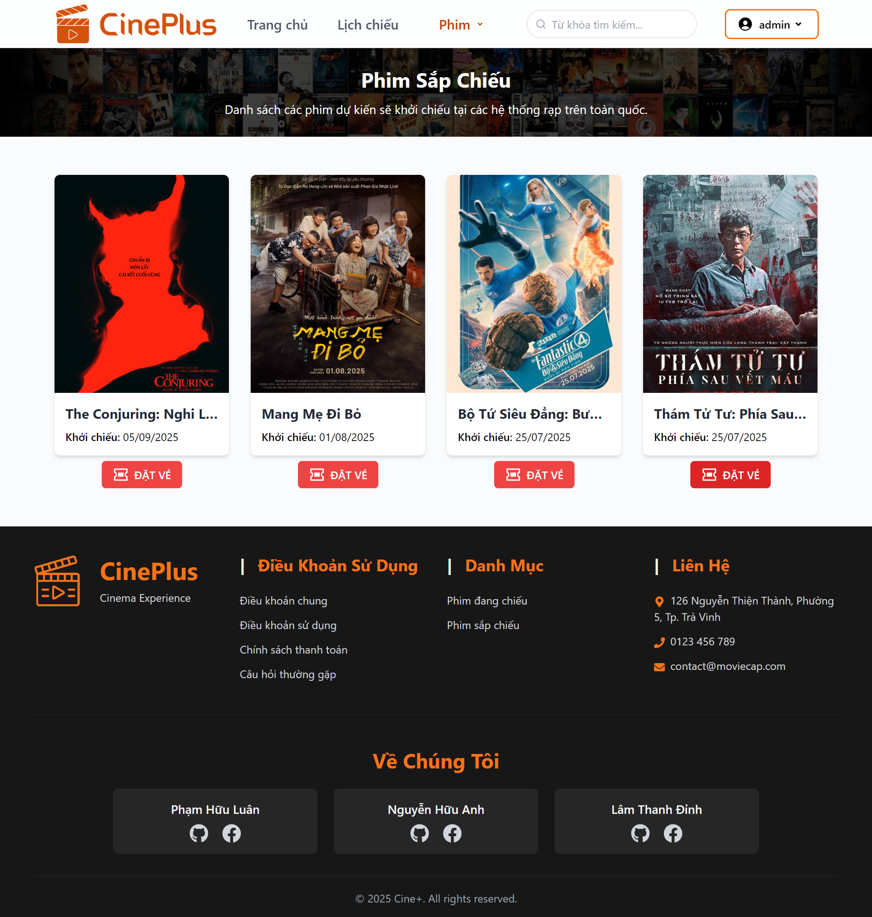
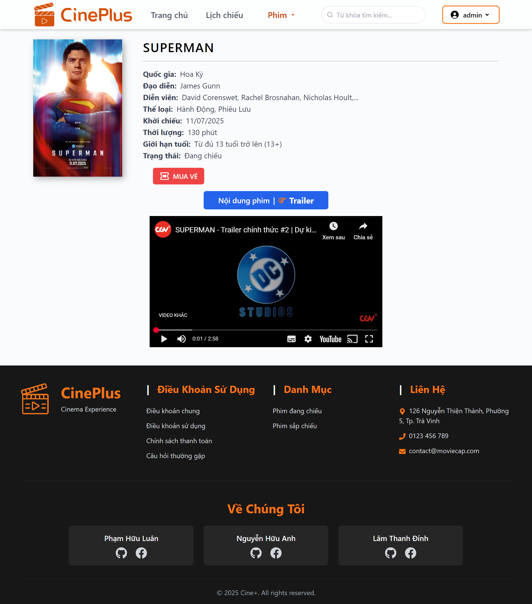
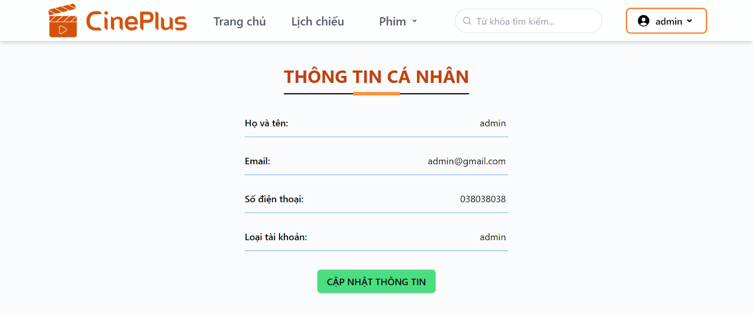
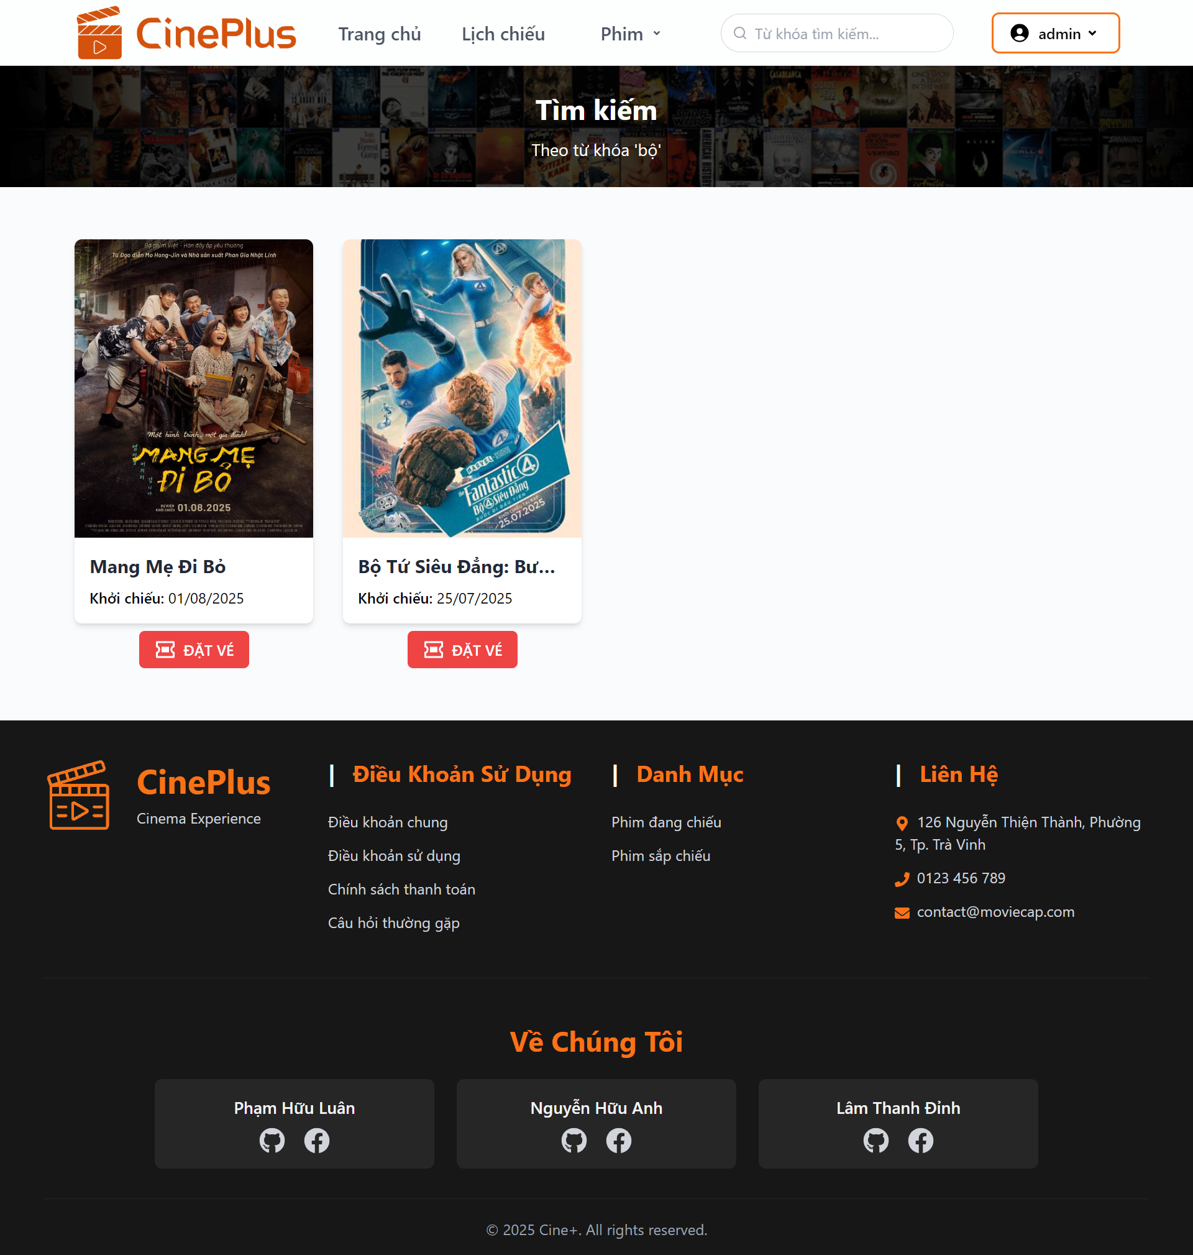
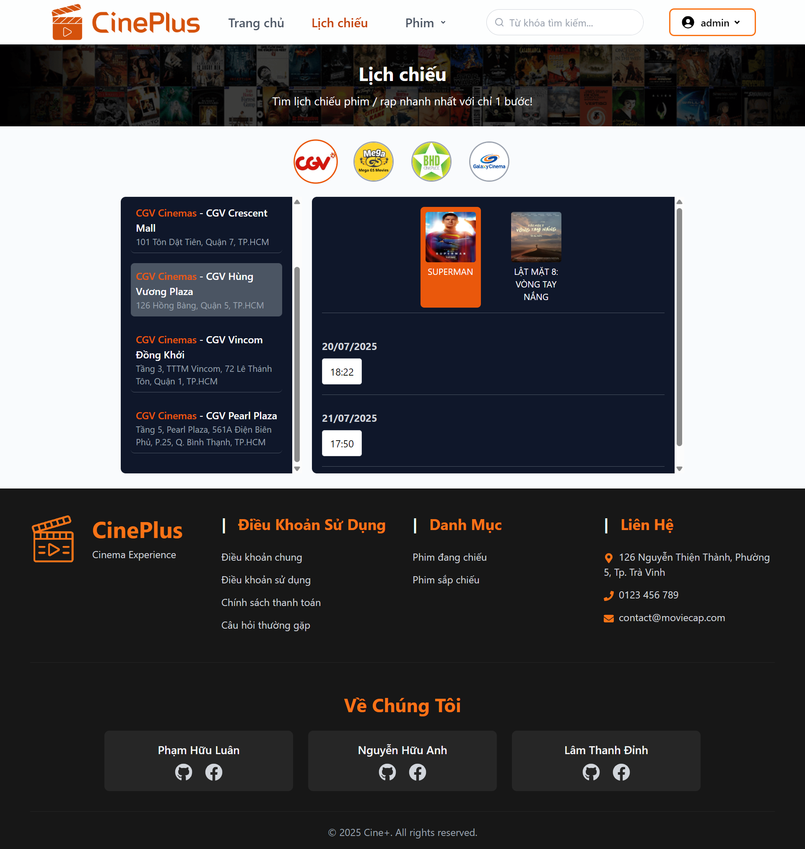
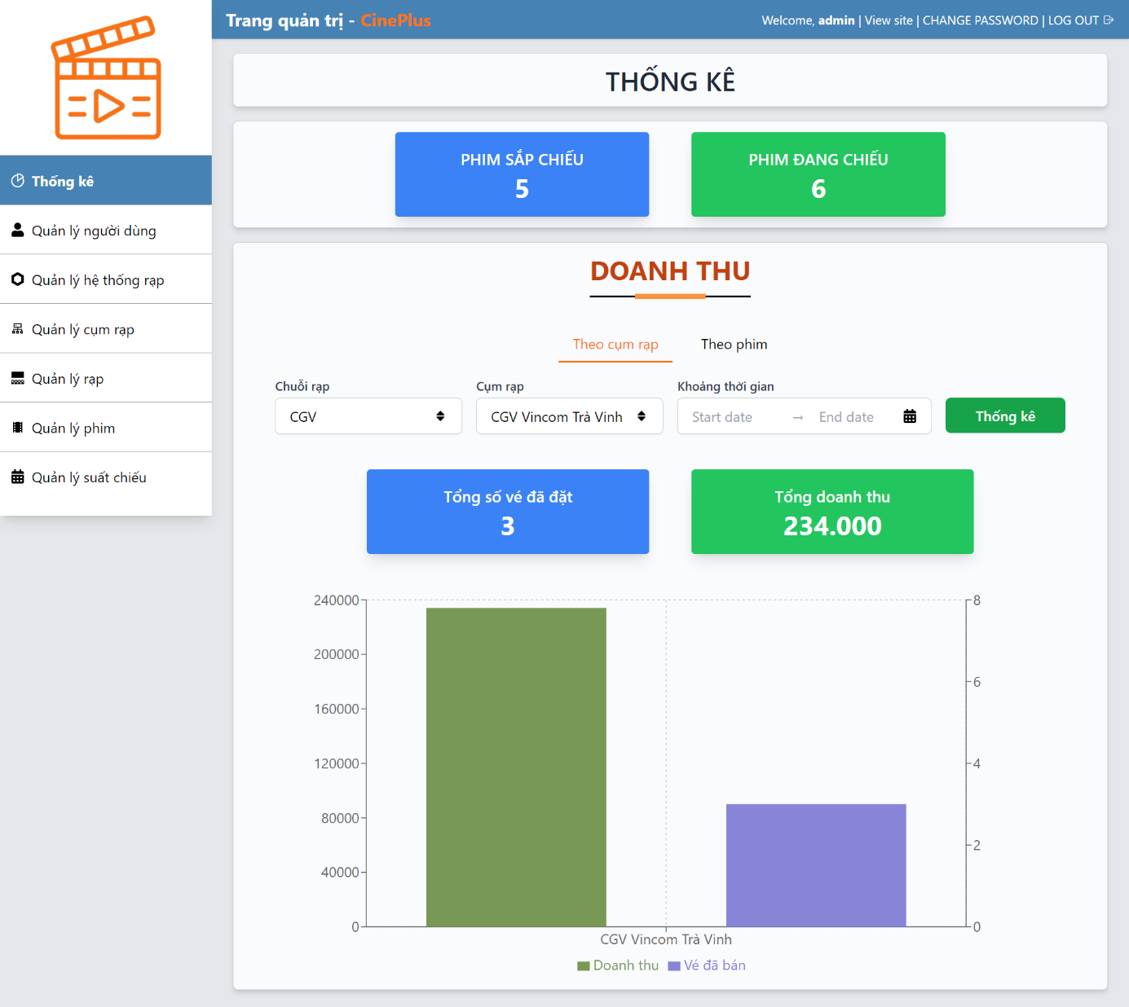
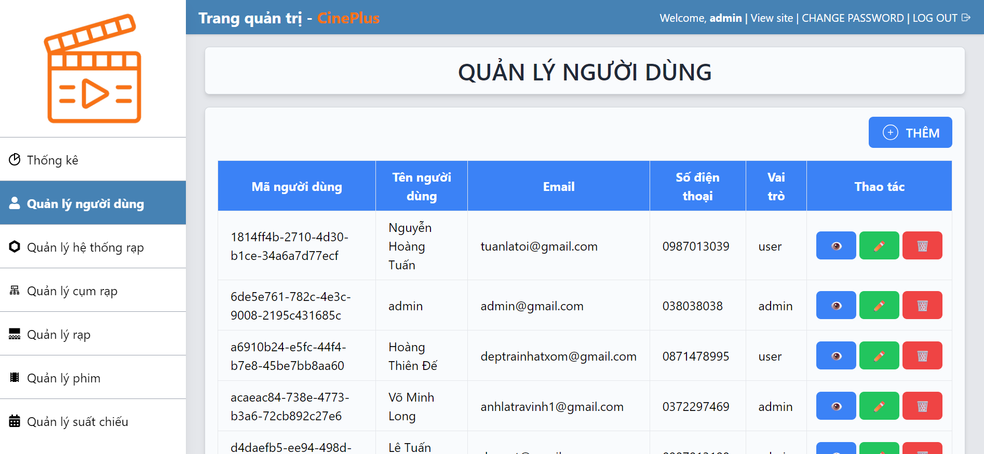



















3. THIẾT KẾ HỆ THỐNG
3.5 Giao diện UI/UX

Slide 17
4. TRIỂN KHAI & CÔNG NGHỆ SỬ DỤNG
4.1. Công nghệ chính được sử dụng:
Frontend: ReactJS
Backend: Node.js, ExpressJS với RESTful API (có kèm Swagger)
Cơ sở dữ liệu: MySQL + Sequelize
Kiểm thử và quản lí dự án: Postman, Jira
Triển khai : Docker
Quản lý mã nguồn & CI/CD: Git, GitHub, GitHub Actions
Notes:
Công nghệ sử dụng trong dự án "Hệ thống đặt vé xem phim"
Nhóm công nghệ giao diện (Frontend)
ReactJS: Thư viện JavaScript phổ biến xây dựng giao diện theo mô hình SPA.
Cho phép tạo các component tái sử dụng (danh sách phim, chọn ghế...)
Quản lý trạng thái với useState, useEffect
Phản hồi nhanh, nâng cao trải nghiệm người dùng
Nhóm công nghệ backend và API
Node.js / ExpressJS:
Tạo API RESTful phục vụ frontend
Middleware xử lý: xác thực JWT, phân quyền admin/user, xử lý lỗi
Tích hợp Swagger để mô tả và kiểm thử API
Babel:
Hỗ trợ cú pháp hiện đại (import/export)
Nhóm công nghệ cơ sở dữ liệu
MySQL:
Hệ quản trị cơ sở dữ liệu quan hệ, lưu trữ người dùng, phim, vé...
Hỗ trợ truy vấn SQL phức tạp và đảm bảo toàn vẹn dữ liệu
Sequelize (ORM):
Chuyển đổi các bảng CSDL thành mô hình đối tượng trong Node.js
Hỗ trợ CRUD, migration và tránh lỗi SQL injection
Nhóm công nghệ kiểm thử và quản lý dự án
Postman:
Công cụ kiểm thử API RESTful, mô phỏng request từ client đến server
Dùng để kiểm tra chức năng như đăng nhập, đặt vé, thêm phim
Jira:
Nền tảng quản lý dự án theo mô hình Agile/Scrum
Lập kế hoạch Sprint, chia nhiệm vụ, theo dõi tiến độ và biểu đồ burndown
Nhóm công nghệ triển khai và môi trường chạy
Docker:
Đóng gói ứng dụng vào container: Client (React+NGINX), Server (Express), Database (MySQL)
Giúp hệ thống chạy ổn định và đồng nhất ở mọi môi trường
Sẵn sàng triển khai lên cloud như AWS, Render hoặc Railway
Quản lý mã nguồn và tích hợp liên tục (CI/CD)
Git:
Công cụ quản lý phiên bản phân tán, giúp theo dõi thay đổi mã nguồn
Sử dụng dùng để theo dõi mã nguồn cho phép làm việc nhóm, quản lý nhanh và kiểm soát lịch sử thay đổi
GitHub:
Nền tảng lưu trữ mã nguồn và hỗ trợ cộng tác qua pull request, issue, commit
GitHub Actions:
Công cụ CI/CD tích hợp sẵn trong GitHub
Tự động chạy kiểm thử (CI) mỗi lần push code
Chuẩn bị cho triển khai (CD) lên môi trường production

Slide 18
4. TRIỂN KHAI & CÔNG NGHỆ SỬ DỤNG
4.2 CI/CD và Docker:
GitHub Actions: build & test tự động
Docker Compose: chạy 3 container (client/server/db)
Triển khai local, sẵn sàng đưa lên cloud
Notes:
Quy trình CI/CD với GitHub Actions
CI/CD, viết tắt của Continuous Integration/Continuous Delivery (hoặc Continuous Deployment), là một phương pháp phát triển phần mềm giúp tự động hóa quá trình tích hợp, kiểm thử và triển khai mã nguồn. Mục tiêu chính là tăng tốc độ phát hành phần mềm, giảm lỗi và cải thiện tính ổn định của sản phẩm.
Nhóm đã triển khai quy trình CI đơn giản bằng GitHub Actions để tự động hóa một số bước cơ bản. Cụ thể, hệ thống tự động build mã nguồn mỗi khi có commit mới, giúp phát hiện lỗi sớm. Quá trình này bao gồm:
Tự động build: Biên dịch mã nguồn frontend (React) và backend (Node.js).
Test code: Chạy các kiểm thử đơn vị cơ bản để đảm bảo tính toàn vẹn.
Do giới hạn thời gian, quy trình CD (Continuous Deployment) chưa được triển khai đầy đủ, nhưng CI đã hỗ trợ nhóm tối ưu hóa quy trình phát triển.
Ứng dụng "Hệ thống đặt vé xem phim" được container hóa bằng Docker, với cấu hình được định nghĩa trong tệp docker-compose.yaml. Cấu hình này bao gồm ba container chính:
Client: Chạy React SPA với NGINX, phục vụ giao diện người dùng, truy cập tại localhost:3000.
Server: Chạy ExpressJS backend, xử lý các API và kết nối với cơ sở dữ liệu.
Database: Chạy MySQL, lưu trữ dữ liệu hệ thống như thông tin người dùng, phim, suất chiếu, chuỗi rạp, cụm rạp, rạp, ghế ngồi, vé và đơn hàng dưới dạng bảng.
Nginx (phát âm là "engine x") là một phần mềm máy chủ web, proxy ngược (reverse proxy), bộ cân bằng tải (load balancer), và bộ nhớ đệm HTTP mã nguồn mở. Nó nổi tiếng với hiệu suất cao, khả năng xử lý đồng thời nhiều kết nối và cấu hình đơn giản, đặc biệt phù hợp cho các trang web có lưu lượng truy cập lớn.
Cụ thể hơn, Nginx có thể:
Hoạt động như một máy chủ web:
Phục vụ các tệp tĩnh (HTML, CSS, JavaScript, hình ảnh, v.v.) trực tiếp đến người dùng.
Đóng vai trò proxy ngược:
Chuyển tiếp các yêu cầu của người dùng đến một hoặc nhiều máy chủ ứng dụng khác, giúp tăng tốc độ và bảo mật cho các ứng dụng web.
Cân bằng tải:
Phân phối lưu lượng truy cập đến nhiều máy chủ, đảm bảo hiệu suất ổn định và khả năng chịu tải cao cho hệ thống.

Slide 19
5. Quản lý dự án
5.1 Mô hình phát triển phần mềm: Agile
Agile/Scrum: linh hoạt, phù hợp nhóm nhỏ
Chia sprint theo giai đoạn phát triển
Notes:
Mô hình Waterfall và Agile là hai phương pháp phát triển phần mềm phổ biến. Waterfall : là quy trình tuyến tính, thực hiện tuần tự các giai đoạn (yêu cầu, thiết kế, triển khai, kiểm thử) mà không quay lại). Agile : tập trung vào phát triển lặp qua các chu kỳ ngắn (sprint), linh hoạt điều chỉnh theo phản hồi. Dự án hệ thống đặt vé áp dụng Agile do tính linh hoạt, chia thành sprint ngắn, giúp bổ sung chức năng (tìm kiếm phim, quản lý admin) dựa trên phản hồi thực tế và yêu cầu.
Scrum : là framework cụ thể để thực hiện Agile

Slide 20












5. Quản lý dự án
5.2 Các Sprint và Sprint Backlog
Notes:
Các Sprint chia rõ ràng theo mục tiêu phát triển. Mỗi Sprint có story cụ thể, ví dụ Sprint 1 tập trung hoàn thiện đăng nhập và giao diện cơ bản. Có thể trình bày thêm ảnh chụp Jira backlog.

Slide 21
5. Quản lý dự án
Sprint | User Story | Người thực hiện | Point | Sprint Goal
1 | Thiết kế trang chủ | Lâm Thanh Đỉnh | 3 | Hoàn thiện giao diện cơ bản (trang chủ, đăng nhập/đăng ký) và xác thực tài khoản.
 | Thiết kế đăng nhập | Nguyễn Hữu Anh | 3
 | Phát triển đăng nhập | Phạm Hữu Luân | 5
2 | Đổi/đặt lại mật khẩu | Phạm Hữu Luân | 5 | Hoàn thiện quản lý tài khoản (đổi mật khẩu, chỉnh sửa thông tin cá nhân).
 | Thiết kế thông tin | Lâm Thanh Đỉnh | 3
 | Cập nhật thông tin | Nguyễn Hữu Anh | 3
3 | Thiết kế danh sách | Lâm Thanh Đỉnh | 4 | Hoàn thiện hiển thị danh sách và chi tiết phim, API quản lý phim.
 | Viết API phim | Phạm Hữu Luân | 5
 | Hiển thị phim | Lâm Thanh Đỉnh | 3
 | Thiết kế chi tiết | Nguyễn Hữu Anh | 4
 | Hiển thị chi tiết | Nguyễn Hữu Anh | 3
5.3 Phân công & kế hoạch:
Sprint 1, 2 và 3

Slide 22
5. Quản lý dự án
Sprint | User Story | Người thực hiện | Point | Sprint Goal
4 | Vết API lịch sử vé | Lâm Thanh Đỉnh | 4 | Xây dựng đặt vé, xem lịch chiếu, lịch sử vé với giao diện trực quan.
 | Xây dựng trang lịch sử vé | Lâm Thanh Đỉnh | 4
 | Xây dựng trang lịch chiếu | Nguyễn Hữu Anh | 5
 | Viết API lịch chiếu | Phạm Hữu Luân | 5
 | Xây dựng trang chọn ghế | Nguyễn Hữu Anh | 5
 | Phát triển chức năng chọn ghế để đặt vé | Phạm Hữu Luân | 4
5 | Phát triển chức năng tìm kiếm phim | Lâm Thanh Đỉnh | 3 | Xây dựng đặt vé, lịch chiếu, lịch sử vé với giao diện trực quan.
 | Phát triển các chức năng người quản trị | Nguyễn Hữu Anh | 5
 | Xây dựng trang quản trị | Phạm Hữu Luân | 4
6 | Viết tài liệu API với Swagger | Nguyễn Hữu Anh | 4 | Chuẩn hóa phát triển với Swagger, Docker, CI/CD để tăng tự động hóa.
 | Dockerize ứng dụng | Lâm Thanh Đỉnh | 5
 | Tích hợp CI/CD | Phạm Hữu Luân | 4
5.3 Phân công & kế hoạch:
Sprint 4, 5 và 6

Slide 23
6. KẾT QUẢ KIỂM THỬ
Notes:
Nhóm đã áp dụng các công cụ và phương pháp sau để kiểm thử dự án "Hệ thống đặt vé xem phim":
Postman: Sử dụng để kiểm thử API, bao gồm các yêu cầu như đăng nhập, lấy danh sách phim và các endpoint khác.
GitHub Actions: Tích hợp CI (Continuous Integration) để tự động kiểm thử và triển khai, đảm bảo mã nguồn ổn định qua từng commit.

Slide 24






Notes:
Nhóm đã áp dụng các công cụ và phương pháp sau để kiểm thử dự án "Hệ thống đặt vé xem phim":
Postman: Sử dụng để kiểm thử API, bao gồm các yêu cầu như đăng nhập, lấy danh sách phim và các endpoint khác.
GitHub Actions: Tích hợp CI (Continuous Integration) để tự động kiểm thử và triển khai, đảm bảo mã nguồn ổn định qua từng commit.
- Token được tạo ra nhờ thư viện jsonwebtoken (JWT), cụ thể là dùng hàm jwt.sign() và một chuỗi bí mật (SECRET_KEY) để mã hóa dữ liệu người dùng thành một chuỗi token an toàn.

Slide 25
7. Đánh giá và kết luận
Kết quả đạt được :
Website đặt vé: đăng nhập, đặt vé, quản lý, thống kê.
Cron job xóa suất quá hạn.
UI/UX Figma, React/Tailwind, API RESTful (Postman, Swagger).
Agile/Scrum, Jira, Git/GitHub.
Khó khăn gặp phải:
CI/CD chưa xong, thiếu deploy AWS.
Ít kinh nghiệm full-stack.
Agile/Jira chưa tối ưu
Notes:
Kết quả đạt được
Xây dựng hoàn chỉnh một website đặt vé xem phim với các chức năng chính như: đăng ký, đăng nhập, xem danh sách phim và suất chiếu, chọn ghế, đặt vé, thanh toán và theo dõi lịch sử đặt vé. Bên cạnh đó, hệ thống còn hỗ trợ quản lý người dùng, quản lý phim, suất chiếu, rạp chiếu và thống kê doanh thu theo từng thời điểm…
Ứng dụng sử dụng cron job để tự động xóa các suất chiếu đã quá thời gian cho phép đặt vé. Điều này giúp hệ thống luôn cập nhật dữ liệu hiển thị, giảm tải truy vấn không cần thiết và cải thiện hiệu năng tổng thể.
Thiết kế UI/UX bằng Figma, bám sát trải nghiệm người dùng thực tế; triển khai thành công trên frontend bằng React và Tailwind CSS.
Xây dựng và triển khai kiến trúc RESTful API rõ ràng giữa client và server. Các API được kiểm thử hiệu quả bằng Postman và được tự động sinh tài liệu với Swagger, hỗ trợ mở rộng và bảo trì hệ thống sau này.
Áp dụng mô hình phát triển phần mềm Agile/Scrum, chia công việc theo các sprint rõ ràng, sử dụng Jira để phân công, theo dõi tiến độ và cập nhật trạng thái từng nhiệm vụ một cách minh bạch giữa các thành viên trong nhóm.
Nâng cao kỹ năng làm việc nhóm và sử dụng công cụ hỗ trợ phát triển phần mềm, như Git/GitHub để quản lý mã nguồn, Jira để quản lý công việc, Postman để kiểm thử API, Swagger để viết tài liệu kỹ thuật và Figma cho thiết kế giao diện.
Khó khăn gặp phải
Chưa triển khai được CI/CD trên GitHub Action hoặc cloud như AWS.
Chưa có nhiều kinh nghiệm xây dựng một hệ thống đặt vé hoàn chỉnh cũng như lập trình full-stack, giao tiếp giữa lập trình viên front-end và back-end.
Việc áp dụng Agile, Scrum, sử dụng Jira trong quá trình phát triển còn chưa thực sự hiệu quả tối ưu, chưa quá đúng với tiến độ thực tế.

Slide 26
7. Đánh giá và kết luận
Bài học kinh nghiệm rút ra:
Nâng cao teamwork, dùng Github, Jira, Postman.
Thành thạo hơn về Agile, full-stack, API RESTful.
Hiểu quy trình phát triển.
Đề xuất cải thiện:
Thêm thanh toán (VNPay, Momo), bình luận, app di động (React Native).
Áp dụng CI/CD (Docker, GitHub Actions), API quản lý, cải tiến DB (tách enum, tỉnh thành, NoSQL).
Tối ưu Scrum: chia task nhỏ, dùng Jira/burndown chart theo dõi sát tiến độ.
Notes:
Bài học kinh nghiệm được rút ra
Nâng cao kỹ năng teamwork, quản lý dự án và sử dụng các công cụ như GitHub, Jira, Postman.
Thành thạo quy trình phát triển phần mềm theo mô hình Agile/Scrum, bao gồm lập kế hoạch sprint, daily meeting và review định kỳ.
Rèn luyện kỹ năng thiết kế hệ thống theo hướng fullstack (frontend - backend - database).
Hiểu rõ hơn quy trình phát triển một hệ thống phần mềm thực tế thông qua dự án website đặt vé xem phim, bao gồm các giai đoạn: phân tích, thiết kế, lập trình, kiểm thử và triển khai.
Thành thạo hơn trong việc thiết kế API RESTful, kiểm thử bằng Postman, tài liệu hóa bằng Swagger và phối hợp hiệu quả giữa frontend – backend.
Đề xuất cải thiện
Tích hợp thêm thanh toán thực tế (VNPay, Momo…), chức năng bình luận, đánh giá, độ yêu thích của một phim. Triển khai ứng dụng di động (React Native).
Áp dụng các kiến trúc nâng cao như Clean Architecture, CQRS, phân tách module rõ ràng hơn. Tự động hoá quy trình triển khai (CI/CD) bằng Docker Compose và GitHub Actions nhằm tăng tính chuyên nghiệp trong vận hành hệ thống.
Bổ sung các API nâng cao cho việc quản lý hệ thống như thống kê chuyên sâu, áp dụng các API chức năng quản lý đơn hàng, cấp lại mật khẩu, quên mật khẩu được thực hiện hóa lên giao diện.
Cải thiện cơ sở dữ liệu: Chuẩn hoá dữ liệu bằng cách tách các thuộc tính dạng enum thành bảng riêng như: trang_thai_ve, vai_tro_nguoi_dung, hinh_thuc_thanh_toan để dễ mở rộng. Thêm bảng về tỉnh thành hỗ trợ triển khai đa khu vực. Có thể thay thế bằng hệ quản trị NoSQL như MongoDB.
Chuyên nghiệp hóa quy trình Scrum bằng cách chia nhỏ các user story thành task rõ ràng, cụ thể hơn. Jira được sử dụng hiệu quả để lập sprint, phân công và theo dõi tiến độ từng ngày qua burndown chart. Điều này giúp dự đoán, đo lường chất lượng và tốc độ làm việc nhóm một cách sát thực tế hơn.

Slide 27
CẢM ƠN QUÝ THẦY CÔ ĐÃ LẮNG NGHE!
💐 💐 💐

